Slide 1
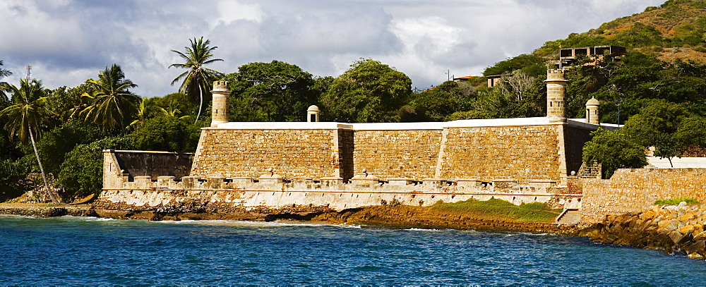
Cambio Climático Lunes 21 DE Septiembre, 2020
Castillos de Isla Margarita, VENEZUELA.

Slide 2
Escritura libre: Medioambiente
Alimentación
Basura
Cambio de hábitos
Sistema económico
Turismo
Las 3 Rs (recicla, reduce, reutiliza)

Slide 3
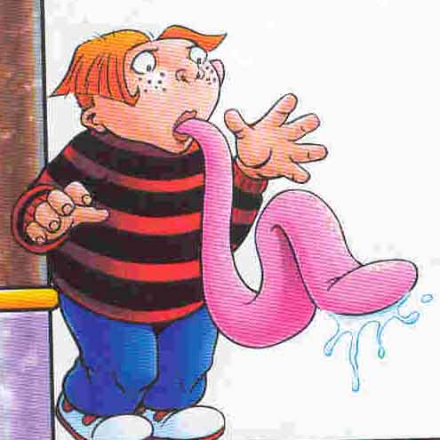
A soltar la lengua:
¿Qué sabes sobre el cambio climático?
¿Qué problemas relacionados con este conoces?
¿Qué significa “eco-friendly”?
¿Qué opinas sobre el reciclaje?

Slide 4
Naturaleza
Servicios esenciales
Energía
Alimentación
Ciudades
Dinero público

Slide 5
6 pasos post-pandemia
Proteger y preservar la naturaleza
Invertir en servicios esenciales en instalaciones sanitarias
Asegurar una transición energética rápida y saludable
Promover sistemas alimentarios saludables y sostenibles
Construir ciudades saludables y habitables
Dejar de usar el dinero público para financiar la contaminación

Slide 6
¿Y qué pasa a mi alrededor?
Elijan 1 o 2 de sus ciudades/estados y averigüen qué problemas relacionados con

Slide 7
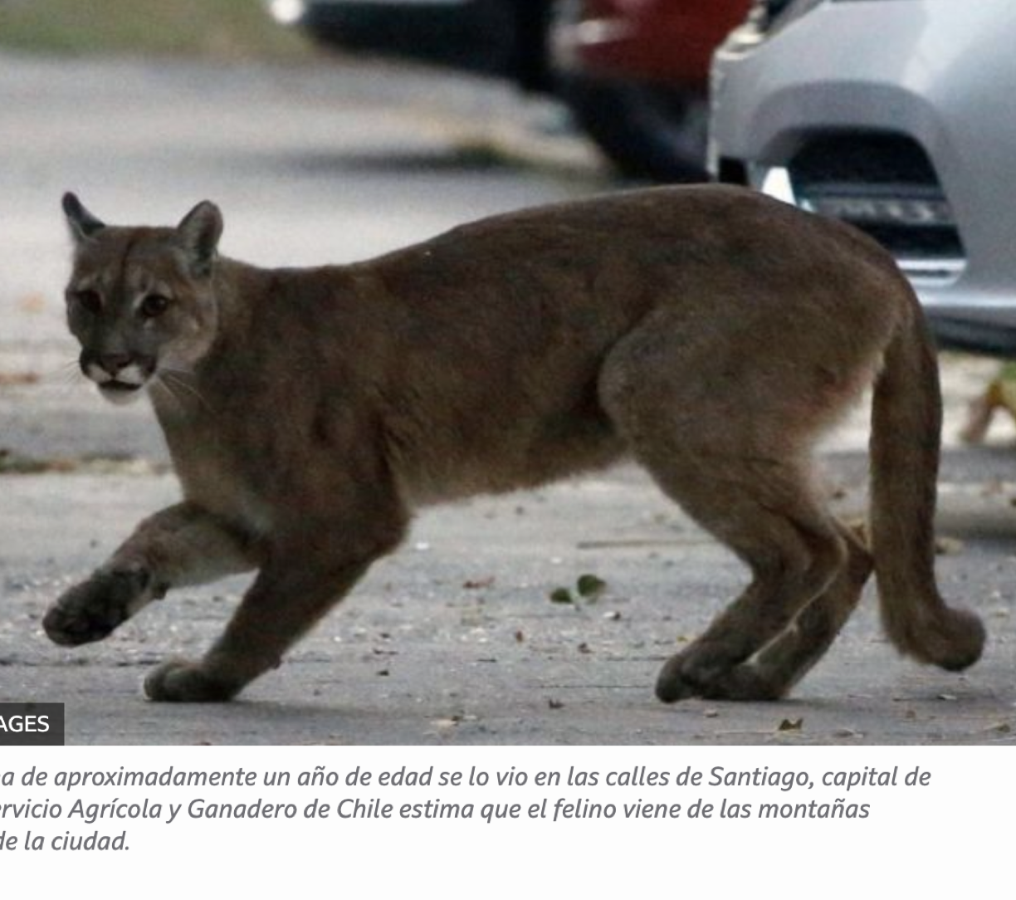
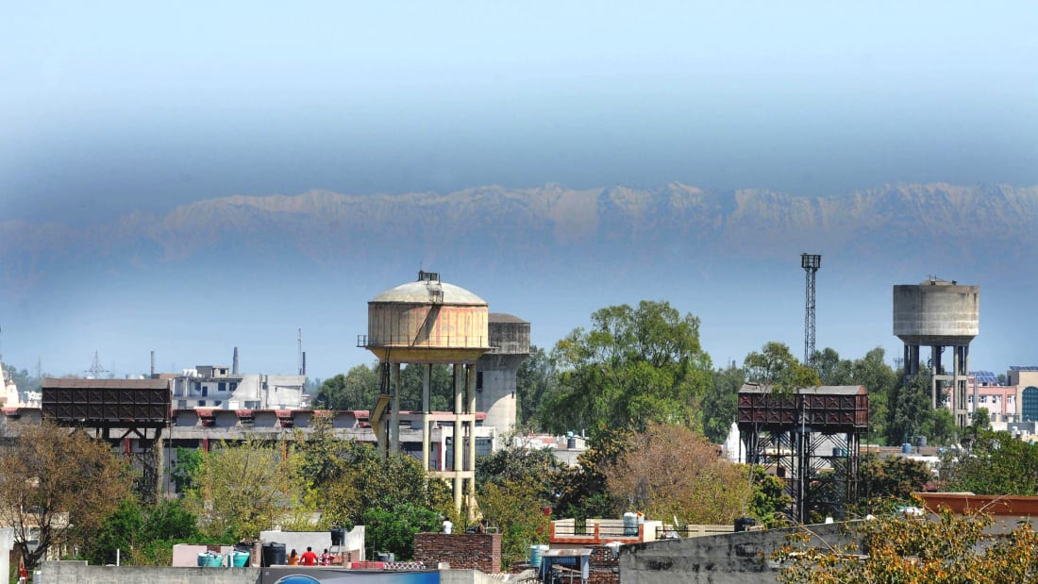
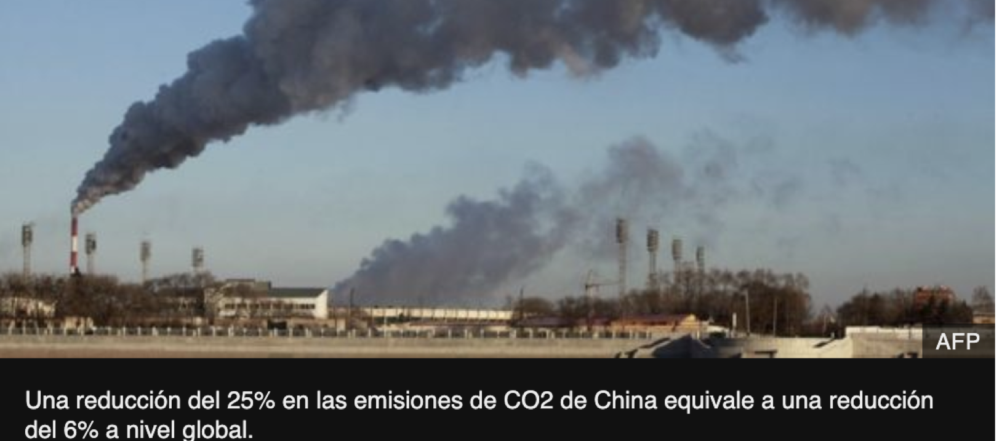
Efectos covid-19

Slide 9
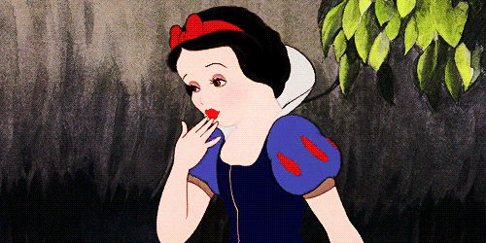
¡Nos vemos pronto!
kpga2019@pomona.edu
Oldenborgcenter
Oldenborg Language Tables: https://sakai.claremont.edu/x/F3ph0I

